Slide 1
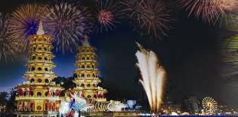
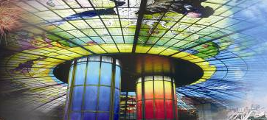
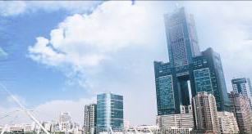
「閃電」颱風 高雄市災害應變中心 第1次工作會議

Slide 2
會議程序
1
颱風最新動態與工作報告
2
颱風情資研判與分析
3
各單位工作報告
2
4
與各區公所視訊
5
臨時動議
6
指揮官裁示

Slide 3
颱風最新動態 與 工作報告
1
颱風最新動態與工作報告

Slide 4
颱風情資研判與分析
2
颱風情資研判與分析

Slide 5
協力機構高雄大學 情資分析研判組報告
2
颱風情資研判與分析
依氣象法重大災害性氣象消息應以中央氣象局發布資料為主、本資料內容應涉客、主觀判斷、各類動力模式之結果亦隨不同初始場條件、動力設計等因素而使計算結果不同。此份資料只供計畫內部人員參考。

Slide 6
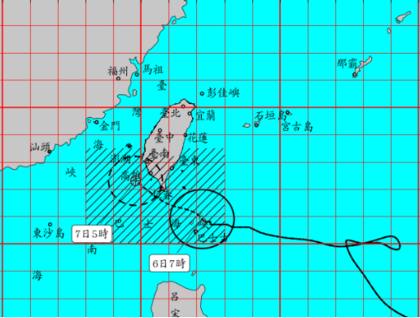
颱風基本資料
輕度颱風閃電（中心氣壓982百帕）06日07時中心位於北緯20.9度，東經122.2度，即在鵝鑾鼻東南方約180公里之海面上，以時速14公里向西北西轉西北移動，近中心最大風速每秒28公尺，瞬間最大陣風每秒35公尺，七級風暴風半徑120公里。
衛星雲圖
颱風警報圖
1106 0730LST
閃電颱風

Slide 7
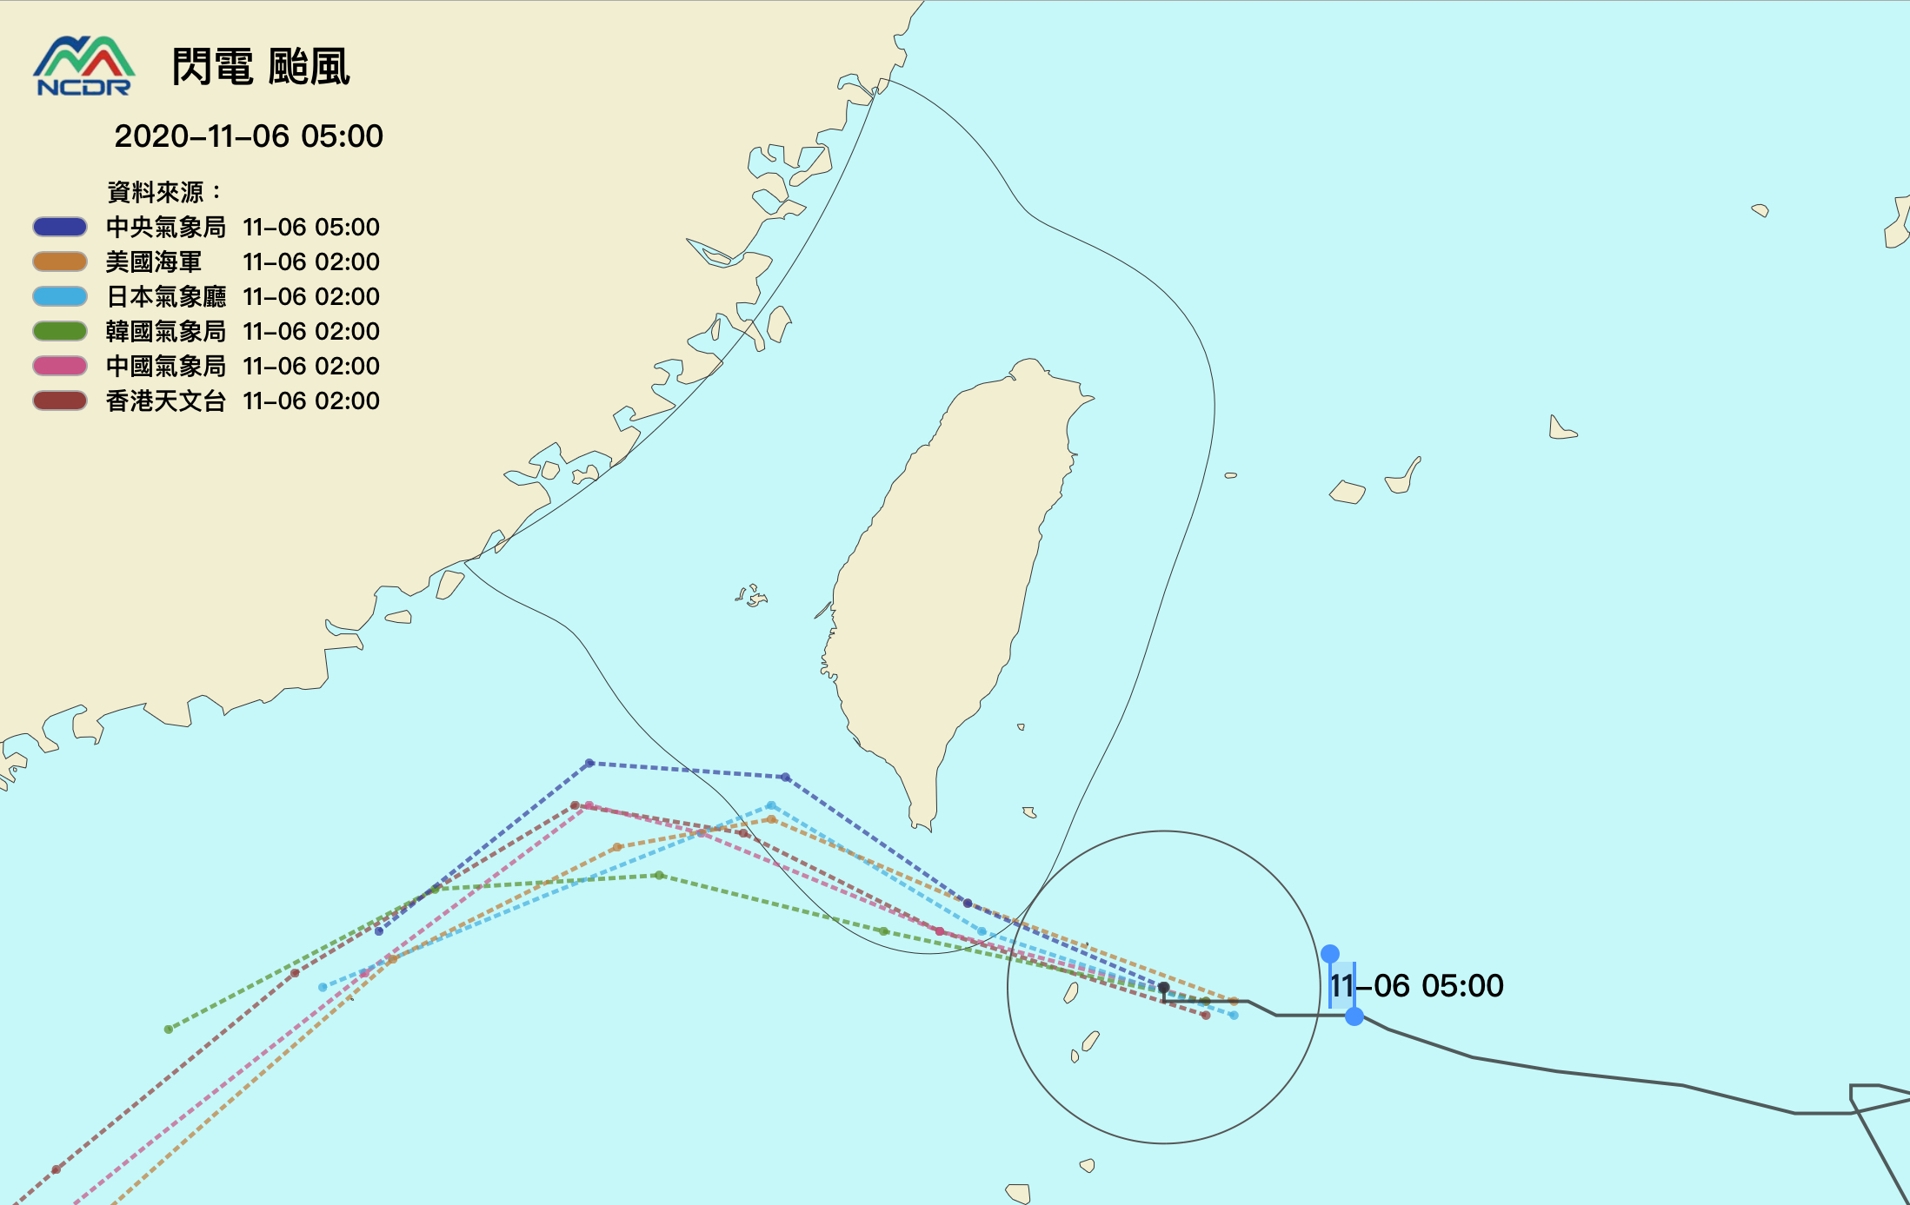
颱風強度、路徑預測
輕度颱風閃電暴風圈正逐漸進入巴士海峽，對台東、屏東、恆春半島及高雄市構成威脅。研判閃電沿高壓邊緣朝西北西方接近恆春半島南方海域後轉西北，閃電颱風環流於接近台灣陸地時，環流將受到地型破壞及垂直風切影響、強度與結構均將受到破壞。
中央氣象局路徑預測圖
各國颱風路徑預測

Slide 8
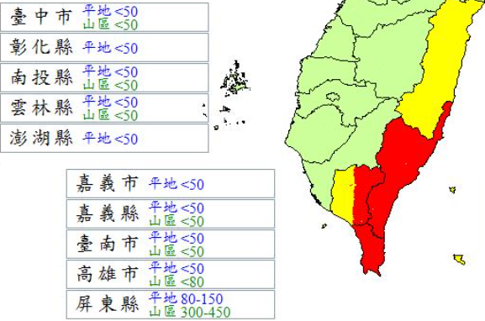
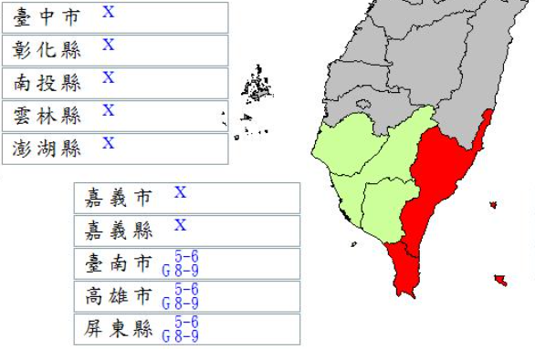
風雨預測
依據目前閃電颱風路徑預報評估，高雄市由於受到中央山脈屏蔽，山區及平地總雨量小於80毫米，主要降雨時間出現在今（6）日晚至明（7）日上午間，最大風力5-6級陣風8-9級，惟沿海空曠地區易出現較強陣風，沿海地區易有長浪，市民應避免沿海地區活動、請注意。
颱風侵襲期間雨量預測

Slide 9
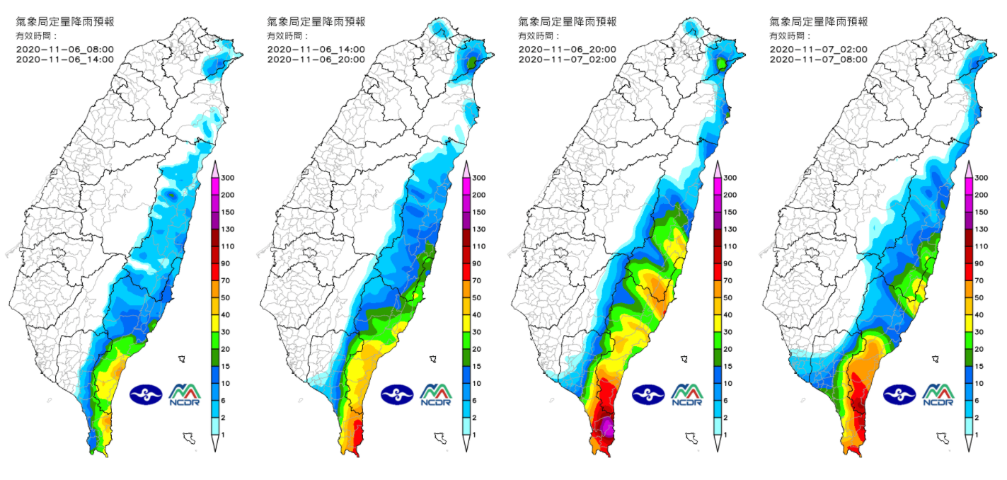
對高雄市影響
研判閃電對高雄市影響最顯著的時間在今（6）晚至明（7）日上午之間。雖然預期閃電不致對高雄市造成顯著災損，由於受到颱風環流逐漸接近影響，各界仍應做好防颱準備並隨時注意最新颱風動態。
氣象局 24小時定量降水預報

Slide 10
災害防救辦公室 報告

Slide 11
一、自10月30日閃電颱風於西太平洋形成，本辦公 室便利用區公所及各局處Line群組發送情資分析 提醒各單位注意颱風行徑，11月5日路徑確定影響 台灣，再次通報本府各局處、區公所注意颱風 動態，並提醒11月5日12時前完成防颱整備工作。 二、各局處及各區公所應與開口契約廠商保持聯繫， 以應即時救災需要。

Slide 12
三、閃電颱風災害應變中心成立至08時30分已登錄 EMIC災情共0件。

Slide 13
消防局報告
3
各單位工作報告

Slide 14
消防救災能量總計
人力結構 | 消防 | 1,474 | 車輛船艇 | 消防 及救災 車輛 | 388 | 機具裝備 | 沉水式 幫浦 | 217
 |  |  |  |  |  |  | 移動式 幫浦 | 106
 | 義消 | 1,858 |  | 救護 車輛 | 131 |  | 移動式 發電機 | 204
 | 民間團體 | 466 |  | 救生 橡皮艇 | 126 |  | 拋繩槍 | 68
 |  |  |  |  |  |  | 潛水 裝備 | 171
Notes:
本局救災能量統計資料詳如簡報，請參閱，請過頁。

Slide 15
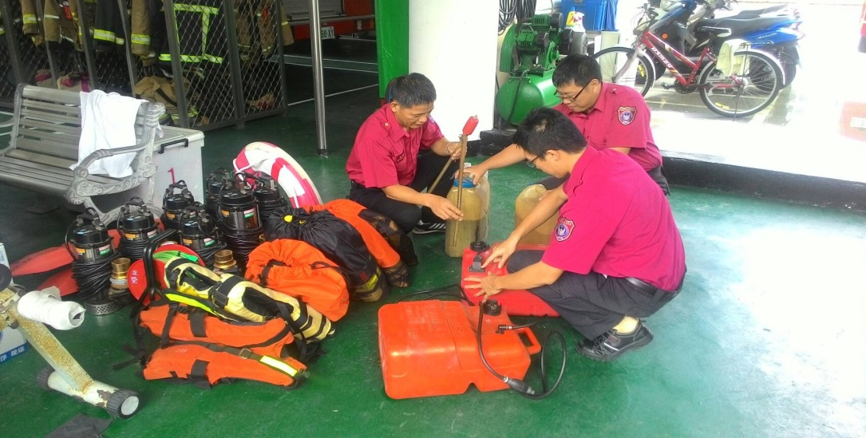
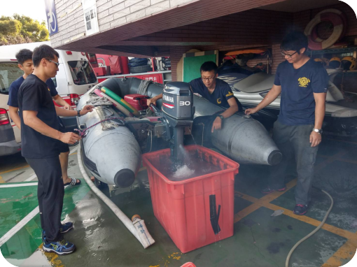
▓本局業已完成救災車輛、裝備器材及油料整備，並持續通報各大、中、分(小)隊提高警覺，掌握救災人力，完成各項防救災整備工作；並落實災情查(通)報作業，以掌握降雨資訊及積淹水狀況；若有災情立即通報本局指揮中心。
Notes:
本局各外勤單位嚴密注意轄區狀況，將各項救災車輛、裝備器材及油料備足，提高出勤機動性，並落實災情查報作業，以掌握降雨資訊及積淹水狀況，請過頁。

Slide 16
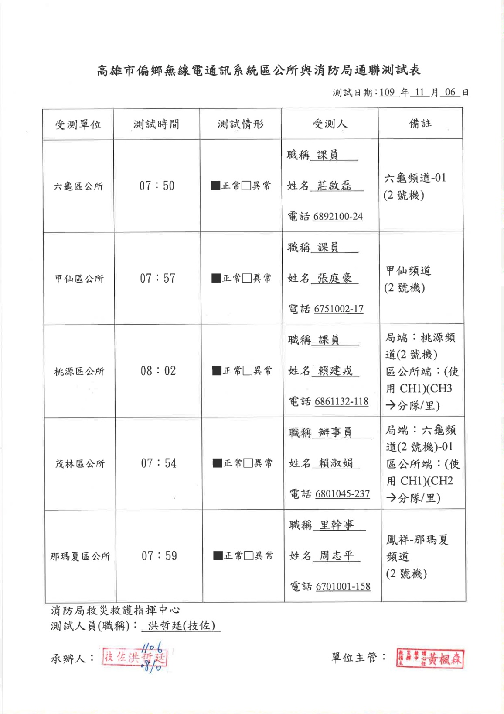
▓本局業於今(6)日上午完成六龜、甲仙、桃源、茂林、那瑪夏等偏鄉區公所及所轄山區分隊無線電，測試結果功能皆正常。
Notes:
本局業於今日上午完成偏鄉區公所無線電通訊測試，測試結果功能正常，請過頁。

Slide 17
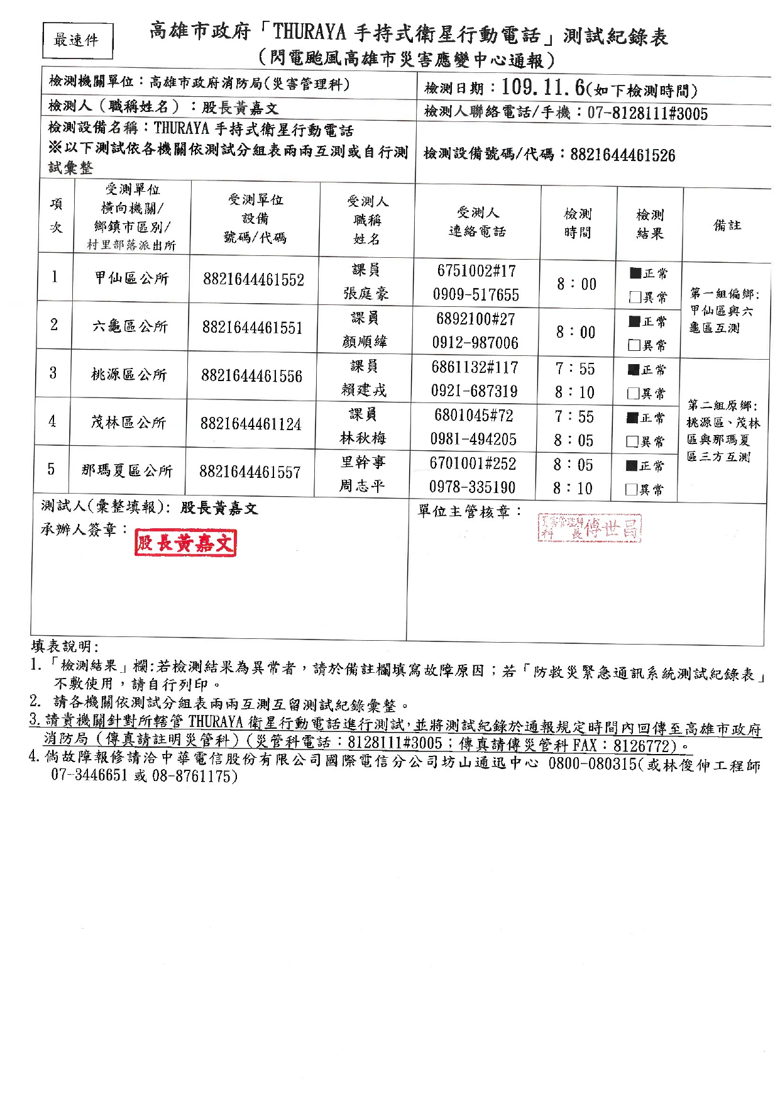
▓六龜、甲仙、桃源、茂林、那瑪夏等偏鄉區公所及所轄山區分隊衛星電話通訊測試，測試結果功能皆正常。
Notes:
本局業於今日上午完成偏鄉區公所及所轄山區分隊衛星電話通訊測試，測試結果功能正常，請過頁。

Slide 18
水利局報告
3
各單位工作報告

Slide 19
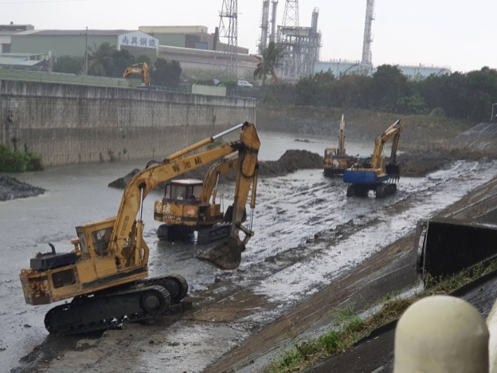
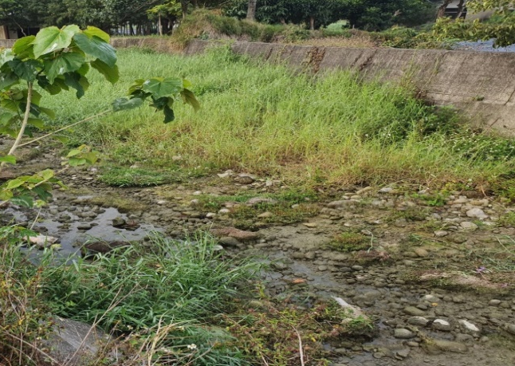
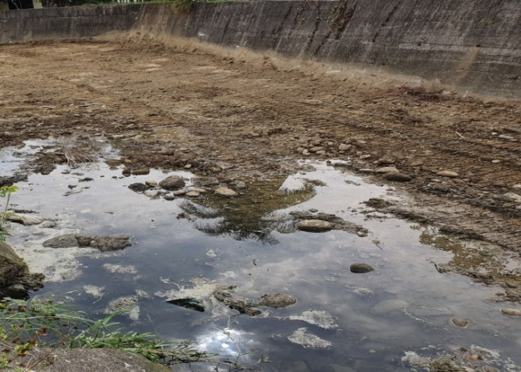
排水系統清疏辦理情形(截至11/1日)
排水系統 | 109年度預計 清疏長度(km) | 實際 清疏長度(km) | 實際 清疏土方量(m³)
區域排水 | 120 | 137.529 | 133,036
中小排水 | 91 | 110.02 | 33,425
雨水下水道 | 26 | 18.445 | 19,369
持續進行並每週統計
仁武區中華社區後勁溪清疏
美濃區中圳里美竹橋上下游清疏前
美濃區中圳里美竹橋上下游清疏後
1

Slide 20
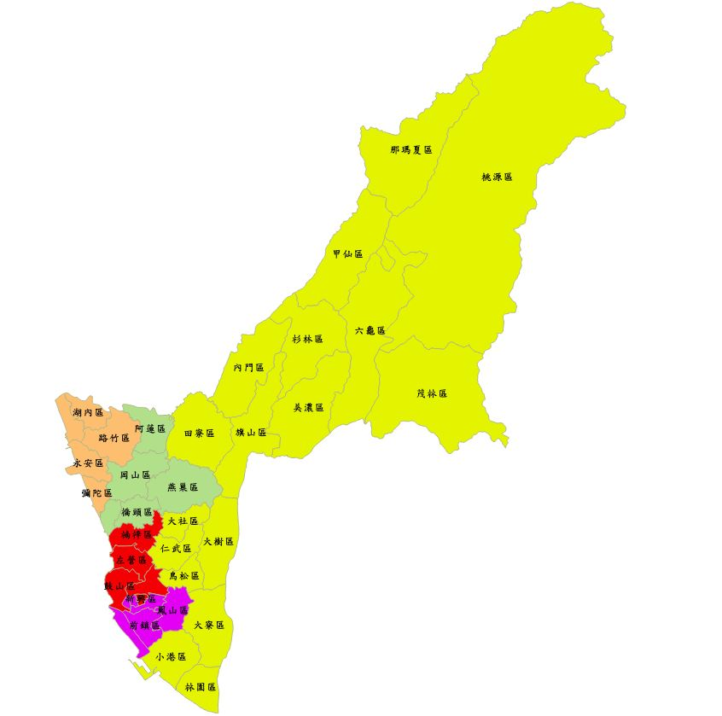
水利設施運轉情形(截止08:00)
前鎮區鎮昌一巷抽水站抽水機測試
右昌撈污機運轉測試
仁美抽水站-抽水機測試
彌陀區-東四抽水站 抽水機測試
完成
完成
抽水/截流站
抽水站55座/ 截流站14座
共計69座
永安區
13座抽水站
完成
完成
旗山區
9座抽水站
岡山區
11座抽水站
三民區
20座抽水站(含截流站)
前鎮區
16座抽水站(含截流站)
已於11月5日進行各防汛整備及設備測試。
2

Slide 21
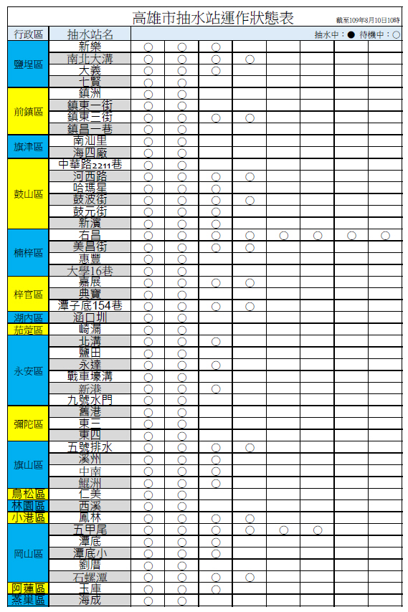
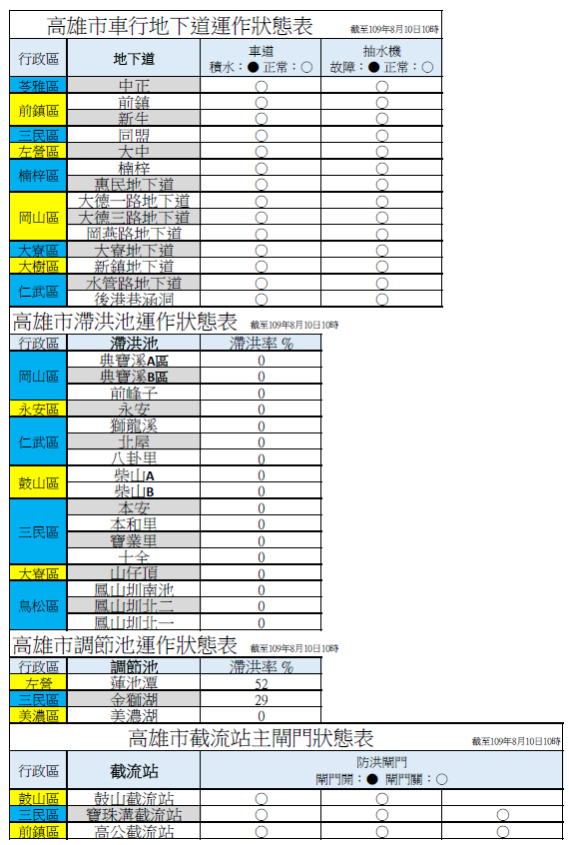
水利設施運轉情形(截止08:00)
重要水利設施運轉管控表
3

Slide 22
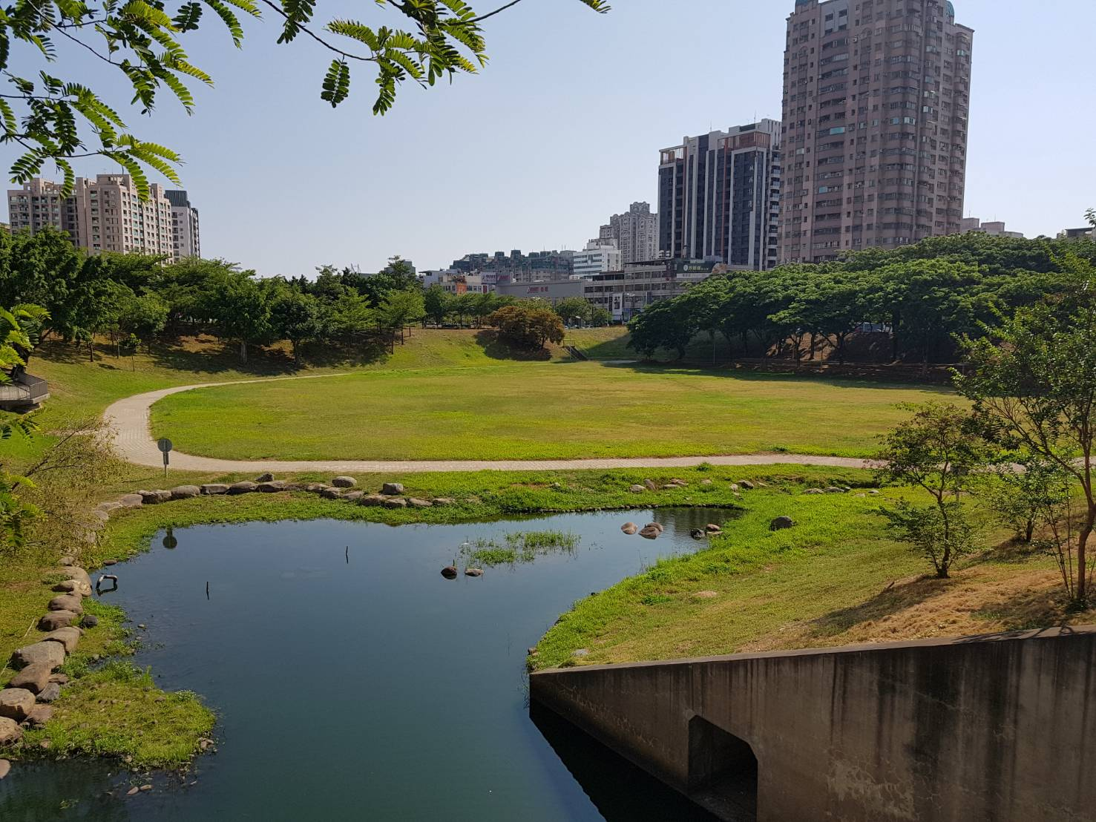
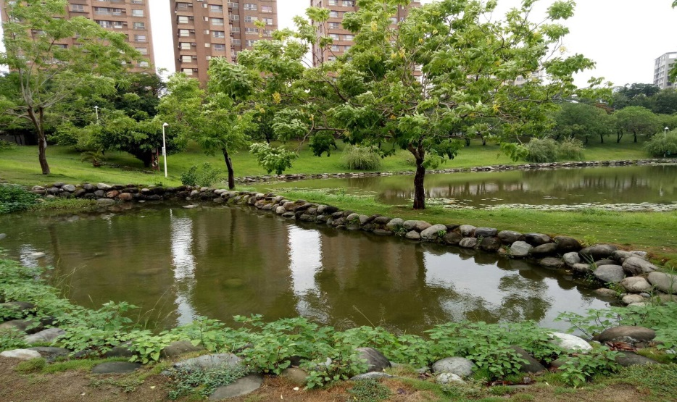
滯洪池現況(截止08:00)
本市自設滯洪池326.6萬噸
行政區 | 地點 | 基準水位 (M) | 滿水位 (M) | 內水位 (M) | 總滯洪量 (萬噸) | 目前滯洪量 | 滯洪率 (%) | 現況
岡山區 | 典寶溪A區 | 2.2 | 5.5 | 2.13 | 43 | 0 | 0 | 排空待命
 | 典寶溪B區 | 2.0 | 5.5 | 1.56 | 105 | 0 | 0 | 排空待命
 | 典寶溪D區 | 2.0 | 5.5 | 1.53 | 25 | 0 | 0 | 排空待命
 | 前峰子 | 6.9 | 10.6 | 6.9 | 37.5 | 0 | 0 | 排空待命
永安區 | 永安 | 1.75 | 6 | 1.72 | 17 | 0 | 0 | 排空待命
仁武區 | 獅龍溪 | 12.65 | 18.25 | 12.57 | 20 | 0 | 0 | 排空待命
 | 北屋 | 6.6 | 9 | 6.6 | 2.8 | 0 | 0 | 排空待命
 | 八卦里 | 7.9 | 9.8 | 7.55 | 1.5 | 0 | 0 | 排空待命
鼓山區 | 柴山 | 1.6 | 3 | 1.49 | 6.5 | 0 | 0 | 排空待命
三民區 | 本安 | 4.73 | 5.63 | 4.7 | 0.8 | 0 | 0 | 排空待命
 | 本和里 | 1.35 | 6.75 | 1.35 | 11 | 0 | 0 | 排空待命
 | 寶業里 | 6.9 | 10.3 | 6.9 | 10 | 0 | 0 | 排空待命
 | 十全 | -1.0 | 6.0 | -1.26 | 6 | 0 | 0 | 排空待命
大寮區 | 山仔頂 | 9 | 14 | 8.89 | 22.5 | 0 | 0 | 排空待命
鳥松區 | 鳳山圳 | 9.25 | 13.5 | 9.18 | 18 | 0 | 0 | 排空待命
寶業里滯洪池
本和里滯洪池
其他蓄洪設施≒108萬噸
地點 | 行政區 | 現況水位 (高程-m) | 預備滯洪水位 | 最大滯洪量(萬噸) | 目前滯洪量 | 滯洪率(%) | 現況
美濃湖 | 美濃區 | 48.8 | 48.8 | 65 | 0 | 0 | 排空待命
蓮池潭 | 左營區 | 8.66 | 8.3 | 28 | 14.5 | 59 | 待命中
金獅湖 | 三民區 | 6.85 | 6.3 | 15 | 4.4 | 29 | 待命中
本市目前計有15座滯洪池、2座蓄洪設施及1座美濃湖水庫。
4

Slide 23
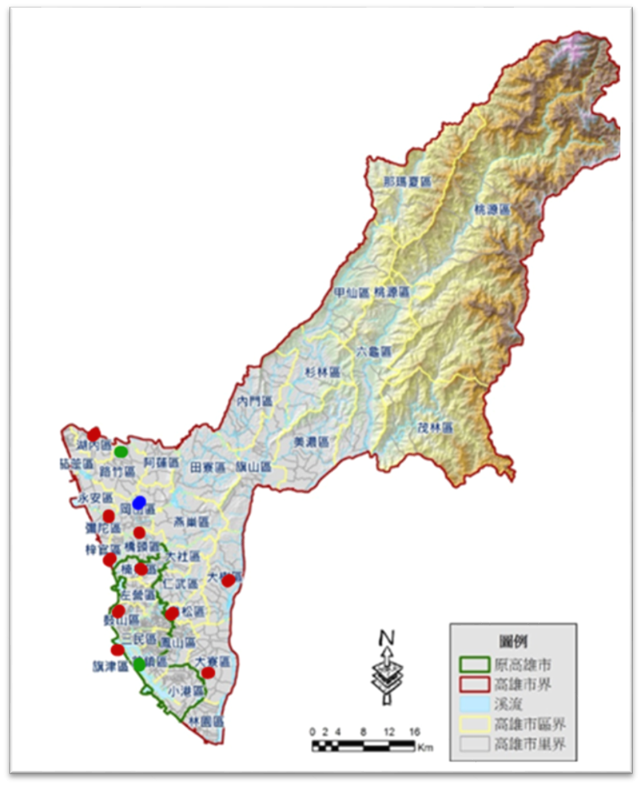
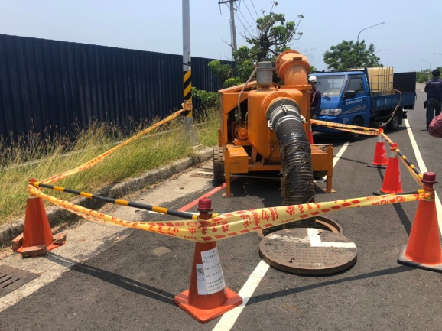
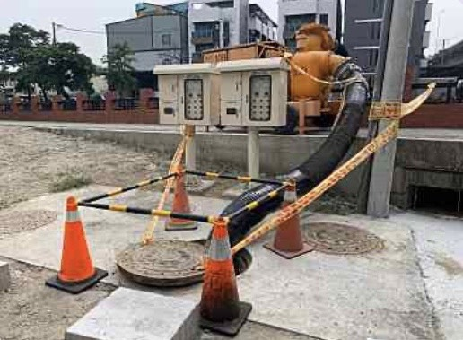
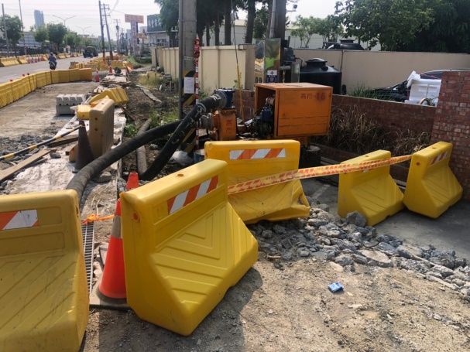
移動式抽水機預佈現況
各易淹水地區移動式抽水機預佈及機動調度數量統計表 |  |  |  | 合計
現場 預佈 | 16 英吋 | 12 英吋 | 6 英吋
 | 2 | 104 | 16 | 122
機動待命 | 16 英吋 | 12 英吋 | 6 英吋
 | 0 | 9 | 1 | 10
數量 | 2 | 113 | 17 | 132
大社永宏巷
仁武澄觀路
鳥松神農路
6英吋以上移動式抽水機計132台，其中122台已完成預佈，10台機動待命中， 待命地點包含旗山五號排水、彌陀租地、前鎮興旺截流站及鳳山污水處理場。
5

Slide 24
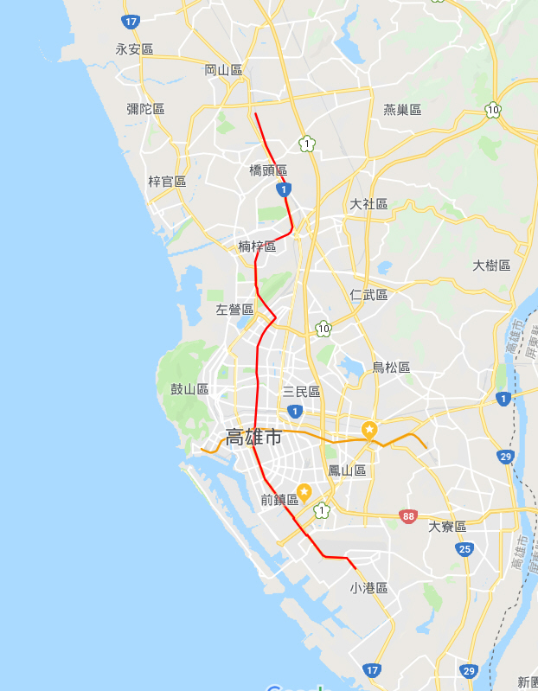
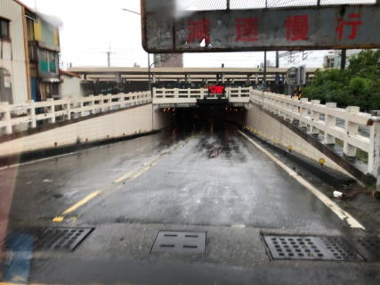
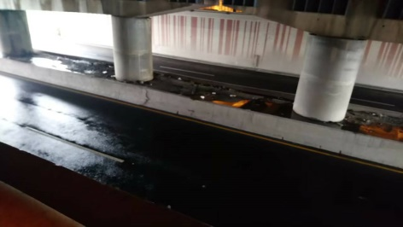
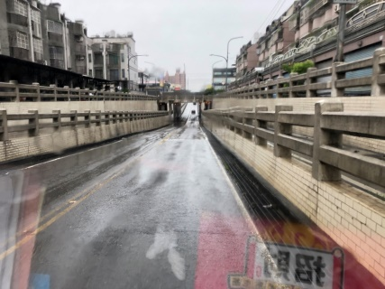
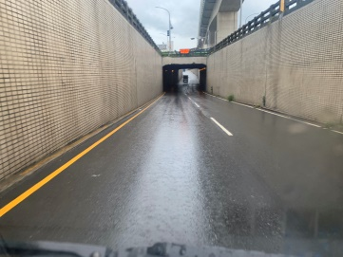
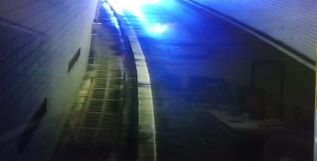
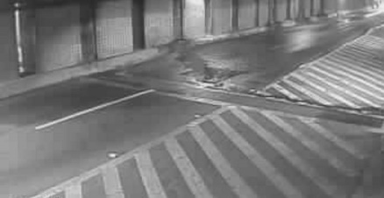
車行地下道監控情形
機組操作正常，並於11月6日檢視完成。
岡山區 大德一路地下道
大德三路地下道
岡燕路地下道
岡燕路地下道
仁武區 水管路地下道
後港巷涵洞
楠梓區 惠民地下道
楠梓地下道
大樹區 新鎮地下道
水管路地下道
左營區 大中地下道
苓雅區 中正地下道
大寮區 大寮地下道
大德一路地下道
前鎮區 前鎮地下道
新生地下道
新生地下道
楠梓地下道
大中地下道
6

Slide 25
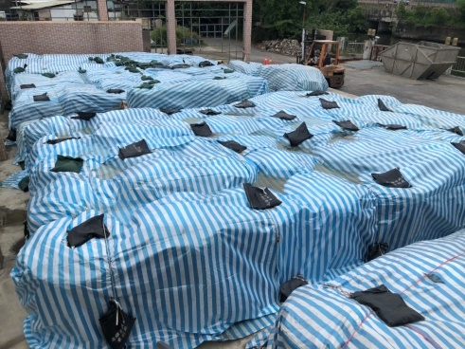
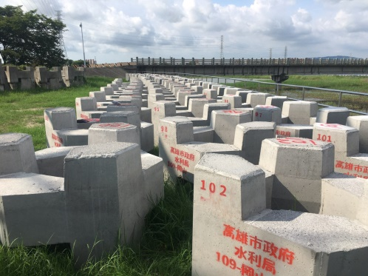
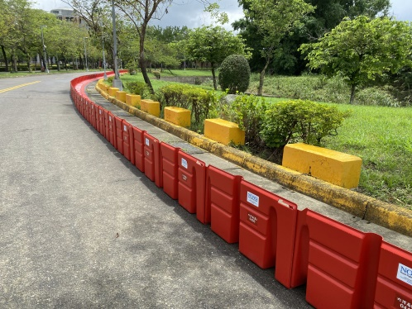
防汛備料整備情形 (截止日期11/6)
位置/項目 | 沙包(包) | 太空包(袋) | 太空包袋(個) | 2噸防汛塊(塊) | 新型防汛擋板(片)
高公截流站 | 5,000 | 150 | 78
岡橋污水廠 | 100 | 200 | 200
旗美污水廠 |  | 150 | 100 | 50
典寶B滯洪池 |  |  |  | 199
大寮林園排水旁 |  |  |  | 249
國立高雄科技大學 第一校區 |  |  |  |  | 512
新港抽水站 |  |  |  |  | 223
水情中心 | 100 |  |  |  | 45
合計 | 5,200 | 500 | 378 | 498 | 780
8

Slide 26
環保局報告
3
各單位工作報告

Slide 27
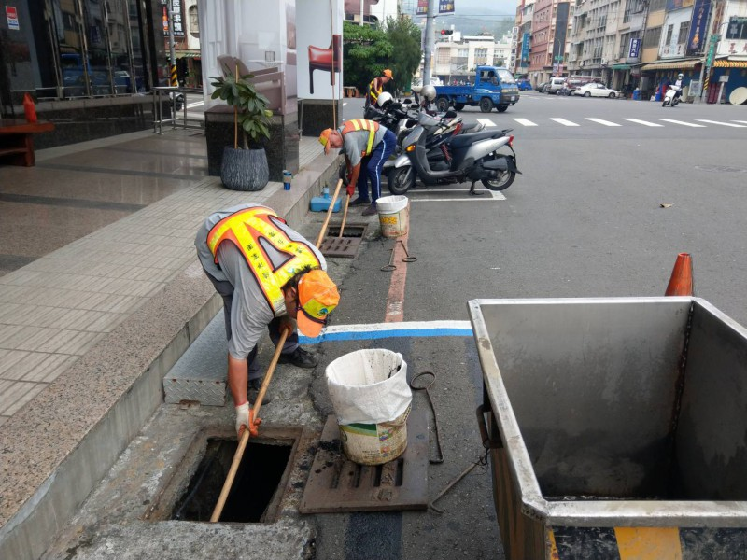
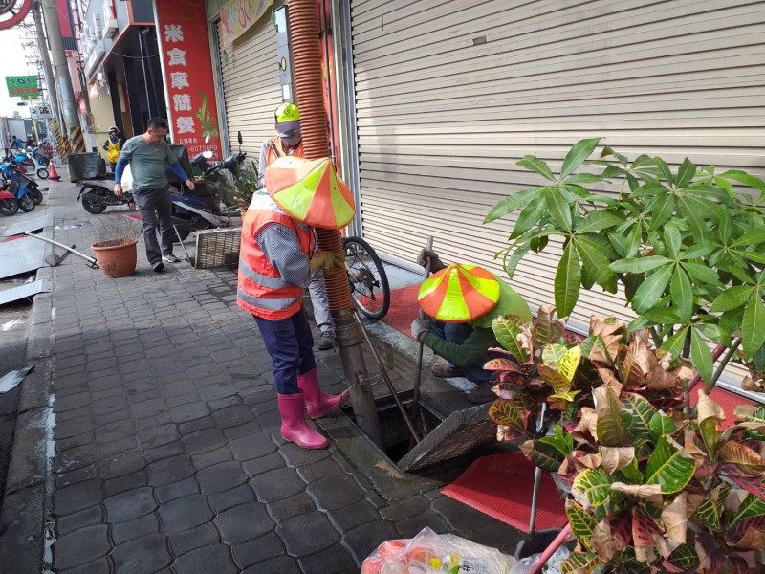
壹、防汛整備情形
ㄧ、今年汛期前已完成目前列管
183處積淹水路段的清疏與
巡檢工作。
二、本局前已於109年11月2日通
令各區清潔隊請提前做好相
關整備並加強溝渠清疏及可
能導致廢棄物流入溝渠之地
域清潔作業。

Slide 28
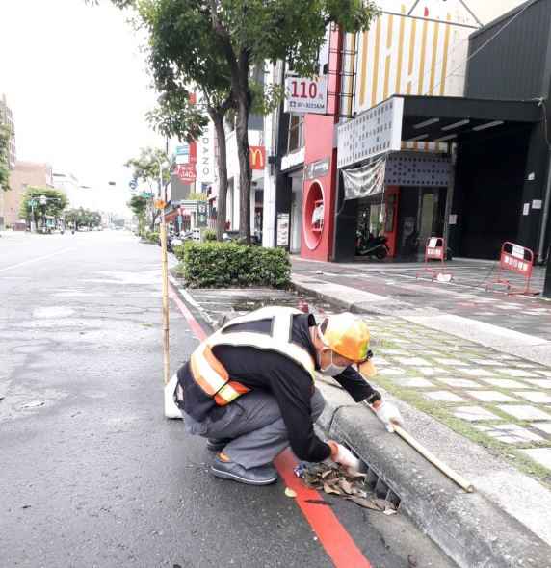
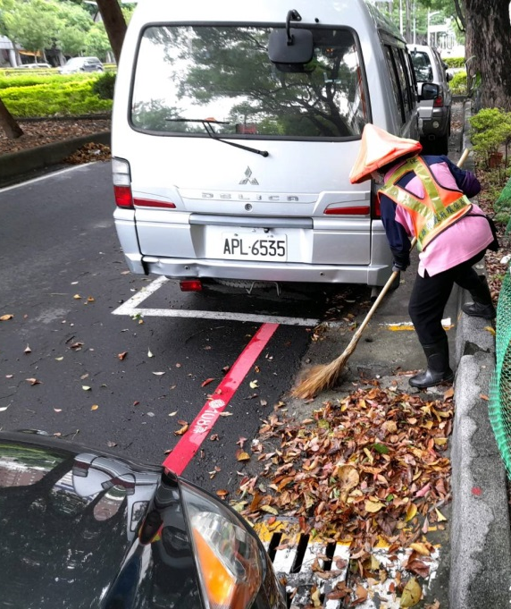
三、通令各區隊於強降雨期間 加強巡查洩水孔(含格柵式 溝蓋)垃圾及樹葉的排除， 並依檢視實需，進行側溝 堵塞排除。 四、本局於今日(11/6)派員加 強巡檢側溝及排除洩水孔 的樹葉及垃圾，預計各區 動員清疏人力4770人次及 清疏車輛934車次。
壹、防汛整備情形

Slide 29
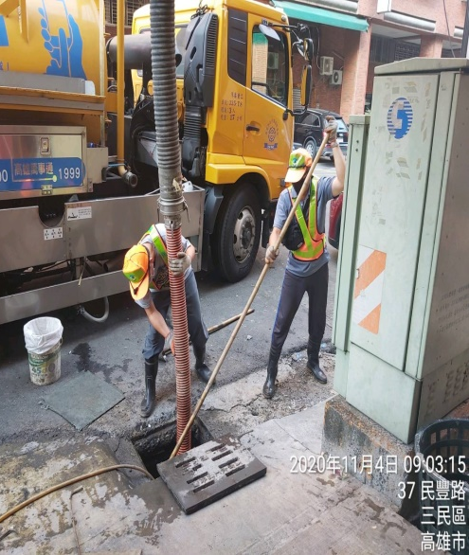
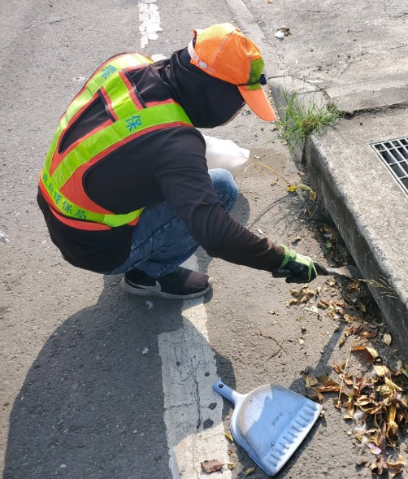
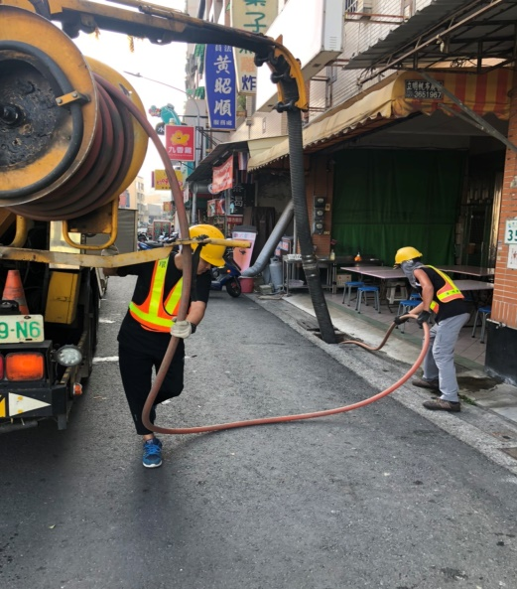
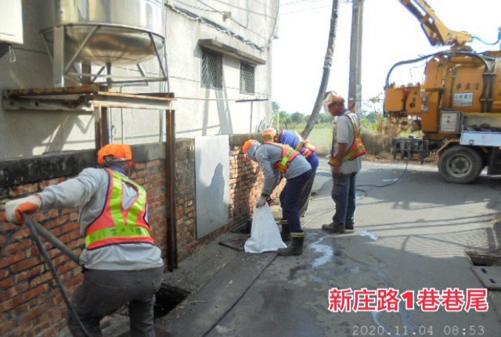
貳、前日(11/4)因應閃電颱風巡檢
清疏作業成果
三民區民豐路
大寮區光明路
小港區博學路
楠梓區惠民路
4
前鎮區民權二路
彌陀區新莊路1巷
苓雅區建國一路
鳳山區新富路590巷

Slide 30
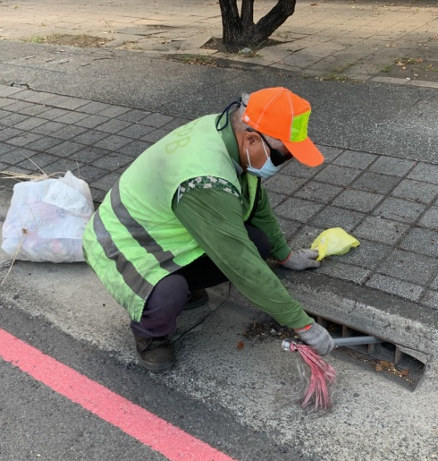
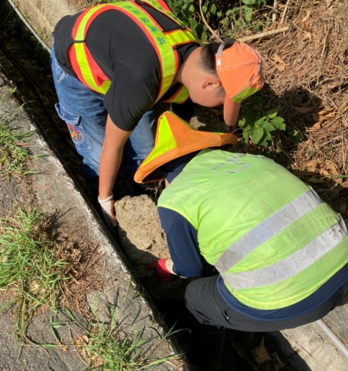
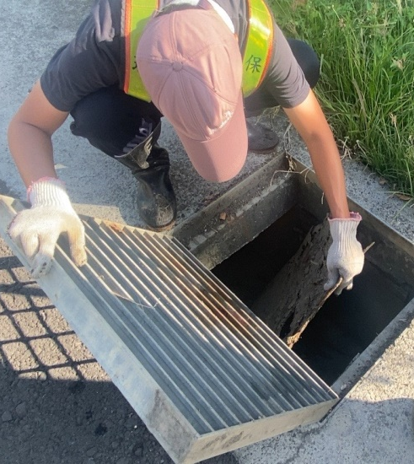
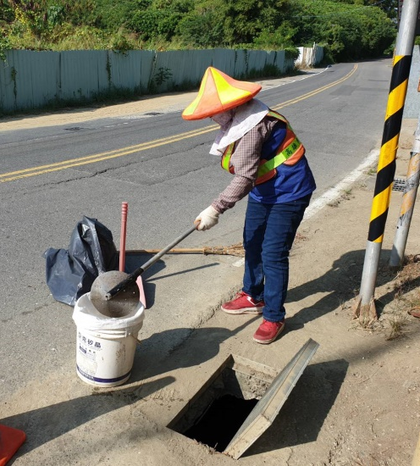
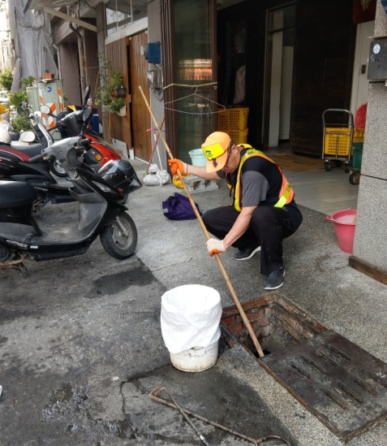
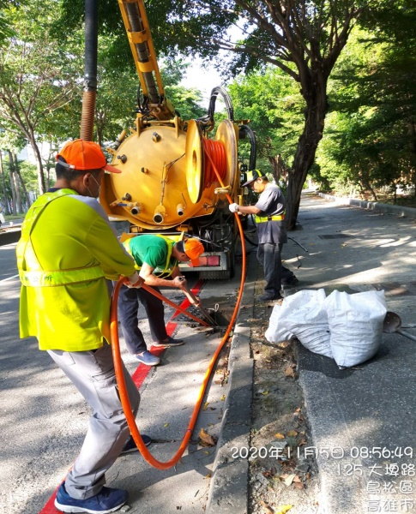
參、昨日(11/5)因應閃電颱風巡檢
清疏作業成果
三民區鼎華路
小港區中安路
新興區中正三路
田寮區高14線
湖內區信義路
燕巢區湖內巷
鹽埕區新興街
鳥松區大埤路

Slide 31
工務局報告
3
各單位工作報告

Slide 32
閃電颱風災害暨處理情形統計總表（工務局）
單位 | 災害項目 | EMIC通報件數 | 處理中 | 處理完竣 | 備註
工務局 | 樹木傾倒 | 0 | 0 | 0
 | 路燈損壞 | 0 | 0 | 0
 | 路面毀損 | 0 | 0 | 0
 | 封橋封路 | 0 | 0 | 0 | 市道： 省道：
 | 廣告招牌等 | 0 | 0 | 0
 | 鷹架、鐵皮吹落、 圍籬倒塌 | 1 | 1 | 0
統計 |  | 0 | 0 | 0
動員人力 |  | 6
動員機具 |  | 1
統計至11月6日0時00分止
32

Slide 33
閃電颱風災害暨處理情形統計總表（工務局）
地下道目前無封閉情形。
道路及橋樑目前無封閉情形。
統計至11月6日8時00分止
33

Slide 34
工務局動員救災機具人力彙整表
項次 | 整備項目 |  | 數量 | 單位 | 合計
1 | 挖土機 | 開口契約廠商 | 65 | 部 | 65
2 | 山貓 | 開口契約廠商 | 44 | 部 | 44
3 | 拖板車 | 開口契約廠商 | 3 | 部 | 3
4 | 吊卡車 | 開口契約廠商 | 80 | 部 | 84
 |  | 自有 | 4
5 | 抓斗車 | 開口契約廠商 | 74 | 部 | 81
 |  | 自有 | 7
6 | 人力 | 協力廠商 | 381 | 人 | 694
 |  | 自有 | 313
7 | 警示燈 | 開口契約廠商 | 170 | 個 | 210
 |  | 自有 | 40

Slide 35
民政局報告
3
各單位工作報告

Slide 36
輕度颱風閃電防災整備情形 (截至11月6日8時30分)-民政局
豪雨整備情形：
一、掌握六龜、甲仙、桃源、茂林及那瑪夏等易形成
孤島地區，轄內洗腎病患及孕婦人數計117人，
各區將視天候狀況進行安置或依親。
高雄市易形成孤島地區洗腎及孕婦人數
區別 | 應撤離人數
 | 洗腎 | 孕婦
那瑪夏 | 16 | 1
桃源 | 26 | 0
茂林 | 12 | 1
甲仙 | 16 | 0
六龜 | 44 | 1
合計 | 114 | 3

Slide 37
輕度颱風閃電防災整備情形 民政局
本市山區疏散撤離統計表
區別 | 里別 | 保全戶設籍人數
 |  | 各里 | 全區
那瑪夏 | 南沙魯 | 421 | 1045
 | 瑪雅 | 452
 | 達卡努瓦 | 172
桃源 | 建山 | 100 | 731
 | 高中 | 13
 | 桃源 | 222
 | 勤和 | 144
 | 復興 | 126
 | 拉芙蘭 | 36
 | 梅山 | 90
茂林 | 萬山 | 280 | 352
 | 茂林 | 72
 | 多納 | 0
六龜 | 寶來 | 29 | 841
 | 荖濃 | 307
 | 新發 | 182
 | 興龍 | 41
 | 中興 | 31
 | 大津 | 182
 | 六龜 | 6
 | 義寶 | 7
 | 文武 | 56
 | 新興 | 1
 | 新威 | 0
 | 新寮 | 0
甲仙 | 東安 | 182 | 628
 | 西安 | 204
 | 和安 | 72
 | 大田 | 106
 | 關山 | 64
 | 小林 | 0
合計 | 3597
二、請六龜、甲仙、桃源、茂林及那瑪夏等地區，預先掌握轄內保全戶人數計3,597人，俾利於必要時執行撤離機制。

Slide 38
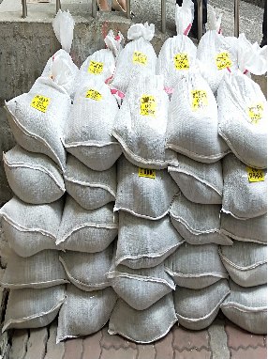
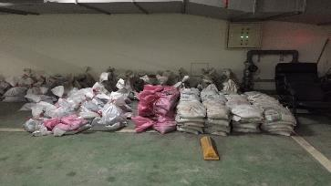
輕度颱風閃電防災整備情形 民政局
三、已備妥沙包28,513個，於區級應變中心
啟動時將相關訊息公布於各區公所網站
供民眾索取、整備中小型抽水機具153台
皆可運作。

Slide 39
原住民事務委員會報告
3
各單位工作報告

Slide 40
三原住民族地區防颱整備狀況：
 | 物資、通訊、 用水、道路狀況 | 電力 狀況 | 其他
茂林 | 物資充足 通訊正常 民生用水正常 道路通暢 | 全區 正常供電 | 1.三原住民族地區緊急搶修開口契約及潛勢溪流重機械皆已簽訂完成及已做好防災整備。 2.三原住民族地區重機械待命數量: (1)茂林:傾卸貨車小卡車3台、平板車20噸3台、開挖機120型3台、曳引鏟土機1台。 (2)桃源:傾卸貨車小卡車10台、平板車20噸10台、開挖機60型10台、開挖機120型10台、開挖機200型10台、曳引鏟土機10台。 (3)那瑪夏:傾卸貨車大卡車8台、平板車20噸8台、平板車35噸8台、開挖機120型8台、開挖機200型8台、開挖機300型8台。
桃源 | 物資充足 通訊正常 民生用水正常 道路通暢 | 全區 正常供電
那瑪夏 | 物資充足 通訊正常 民生用水正常 道路通暢 | 全區 正常供電
狀況
區公所
截至109.11.06 AM08:00

Slide 41
社會局報告
3
各單位工作報告

Slide 42
衛生局報告
3
各單位工作報告

Slide 43
衛生局應變整備作為(1/6)
氣象局發布海上颱風警報，監控颱風動態發展，完成以下作業：
所屬衛生所辦公廳舍環境安全檢視、發電機儲備用油檢查、不斷電系統啟動檢測及特殊藥品、疫苗庫存、人力盤點。
潛勢危險地區洗腎、近產期孕婦個案行蹤掌握。
通知本市各醫院、照護機構預做防災因應措施。
檢視更新急救責任醫院、照護及洗腎機構緊急聯絡窗口正確性。
Notes:
43

Slide 44
衛生局應變整備作為(2/6)
接獲市府災害防救辦公室通知加強防颱整備訊息，立即同步通知所屬各區衛生所及業務權管單位完成以下作業：
潛勢區衛生所(六龜、甲仙及原民區)：通知潛勢危險地區衛生所完成人力、特殊藥品庫存量盤點、彙整及無線電通訊設備測試，確保通訊暢通。
Notes:
44

Slide 45
衛生局應變整備作為(3/6)
潛勢危險地區衛生所相關醫療人力整備情形如下：
轄區 類別 | 那瑪夏 | 桃源 | 茂林 | 甲仙 | 六龜 | 總計
醫師 | 2 | 2 | 2 | 1 | 1 | 8
護理人員 | 7 | 7 | 6 | 6 | 5 | 31
其它人力 | 4 | 4 | 1 | 3 | 4 | 16
合計 | 13 | 13 | 9 | 10 | 10 | 55
截至11月6日8時0分
Notes:
45

Slide 46
衛生局應變整備作為(4/6)
潛勢危險地區衛生所特殊藥品整備情形如下：
轄區 | 那瑪夏 | 桃源 | 茂林 | 甲仙 | 六龜
備用期(天) | 15 | 30 | 14 | 45 | 30
截至11月6日8時0分
Notes:
46

Slide 47
衛生局整備作為-防疫整備(5/6)
漂白水庫存整備
1.截至11月5日12時止，本局暨各區衛生所漂白水庫
存量高於安全庫存量，全市合計共76,668瓶。
疫苗保全狀況
1.提醒38區衛生所應進行發電機儲備用油補充及不斷電系統啟動運作測試。易淹水或地勢較低之衛生所，應提高警覺，注意疫苗保全，必要時，疫苗後送本局儲放。
2.截至11月5日12時止，本局發電機儲備油料足夠，不斷電系統啟動運作正常。
Notes:
47

Slide 48
衛生局應變整備作為(6/6)
業務權管單位
25家急救責任醫院於109年11月5日12時完成整備。
66家護理之家、1家住宿式長照機構、2家團體家屋於109年
11月5日12時完成整備。
16家產後護理之家於109年11月5日12時完成整備。
15家精神照護機構於109年11月5日12時完成整備。
38所衛生所於109年11月5日12時完成整備。
截至11月6日8時0分
Notes:
48

Slide 49
經濟發展局報告
3
各單位工作報告

Slide 50
農業局報告
3
各單位工作報告

Slide 51
海洋局報告
3
各單位工作報告

Slide 52
目前整備情形 (截至11月6日8:00)-海洋局
一、養殖漁業防汛：
11月5日下午1時以簡訊通知公所、漁會、養殖協會、產銷班宣導 養殖漁民提早整備防颱(汛)措施並注意人身安全。
二、本市各漁港防汛：
(一)本局各漁港管理站人員加強巡視，並督導清潔包商針對港區排水孔渠進行疏通(尤其屋頂)，避免豪大雨洩水不及導致建物內部積水情形。
(二)茄萣白砂崙漁港部分，已聯繫白砂崙安檢所人員及茄萣舢筏協會協同注意，並轉知水利署第六河川局人員做好水門機械設備整備。
(三)為防範漁港因浮木、布袋蓮及漂流物等阻塞航道、泊區，影響船舶航行
安全，於汕尾、中芸及鳳鼻頭漁港已將攔漂流木網備便在岸，協請海巡人員、在地漁會及漁港清潔包商密切注意，視情況佈網。
三、漁業工程工地防汛
本局在建工程工地，包含漁港碼頭、水域疏浚及漁業設施修繕等工程，均請各承包商加強防汛整備工作，工地告示牌、圍籬綁紮牢固、材料機具放置高處安全位置。

Slide 53
警察局報告
3
各單位工作報告

Slide 54
壹、防災通報及整備情形
本局暨各分局因應閃電颱風災害應變，已依本府災防辦通報於昨(5)日12時完成各駐地整備(依檢測表完成檢核)，以因應災情發生，另通報事項如次：
(一)加派員警針對易淹水路段或車行地下道加強巡邏，山區注意落石或土石流潛勢區情形。
(二)發現可能致災路段即時封鎖管制，同時通報權責單位處置。
(三)易淹水路段及車行地下道分布區域如下二表。

Slide 55
高雄市政府警察局 O O 分局防災檢測表：
項目 | 項次 | 防 救 災 檢 視 應 注 意 事 項 | 執行 單位 | 檢核結果
 |  |  |  | 符合 | 改進事項
任務編組 | 1 | 災害防救緊急應變小組任務及工作人員編組輪值表之建立(更新) | 民防組
 | 2 | 建立(更新)災害防救緊急聯絡電話網（各區公所災害應變中心、里(鄰)長、工務段、台電…）。 | 民防組 勤指中心 及各所、隊
 | 3 | 掌握災害應變處置人力 (包含裝備器材保管人)。 | 各所、隊
排水系統 | 1 | 屋頂排水孔、陽台排水孔、排水管線、排水溝、出水口等淤積清除。 | 行政組及各所、隊
 | 2 | 水溝疏通避免堵塞 | 行政組及各所、隊
建築物容易受損(災)位置 | 1 | 檢視建築物門窗緊閉上鎖。 | 行政組及各所、隊
 | 2 | 檢查駐地各種固定支架是否穩固。 | 行政組及各所、隊
 | 3 | 檢視駐地四周，注意有無不良癥兆。 | 行政組及各所、隊
 | 4 | 位於潛勢危險地之派出所，評估是否採行預防性撤離措施 | 土石流潛勢區各所
檢視車輛及器材物件 | 1 | 車輛停放處是否得宜及油料是否充足。 | 行政組及各所、隊
 | 2 | 監視器支架是否穩固。 | 防治組及各所、隊
 | 3 | 置放在外物件及盆栽等易碎物品，應搬移到安全場所或確定牢固，工程圍籬及安全確實檢查。 | 各組、室及各所
 | 4 | 將易受水浸濕物件，先搬移到適當場所 | 各組、室、及各所
電維生系統 | 1 | 發電機試車，並補足柴油、電瓶充電、備用抽水機 | 行政組及各所、隊
 | 2 | 配電室運轉情形 | 行政組及各所、隊
通訊 系統 | 1 | 通訊網路系統測試 | 秘書室及各所、隊
 | 2 | 確認緊急聯絡電話網(含衛星電話及偏鄉無線電) | 行政組、民防組及各所、隊
準備應急物品 | 1 | 無線電充電 | 行政組及各所、隊
 | 2 | 緊急照明、手電筒、乾電池 | 行政組及各所、隊
 | 3 | 相機、錄影機 | 各所、隊
 | 4 | 救災工具、鋸(電)子 | 民防組及各所、隊
 | 5 | 道路封鎖線、交通錐及警示燈 | 交通組及各所、隊
 | 6 | 民生必需品 | 行政組、民防組及各所、隊

Slide 56
表1、加強巡邏易淹地點：
高雄市政府警察局加強巡邏109年易淹水地點彚整表(水利局1090802提供)
序 | 地區 | 位置 | 序 | 地區 | 位置
1 | 三民區 | 澄清路與青年路二段588巷 | 18 | 大社區 | 大新路及三民路
2 |  | 孝順街505巷22號 | 19 |  | 和平路二段
3 |  | 德山街19巷35號 | 20 | 橋頭區 | 筆秀橋
4 | 左營區 | 軍校路與實踐路口 | 21 | 岡山區 | 潭底社區
5 | 鼓山區 | 鼓山三路一帶 | 22 |  | 五甲尾滯洪池
6 |  | 鐵道文化園區旁海新路 | 23 |  | 岡山路
7 | 鳳山區 | 光復路、澄清路一帶 | 24 | 永安區 | 排水系統
8 | 前鎮區 | 新生路和義街和祥街 | 25 | 美濃區 | 美濃市區
9 |  | 成功二路 | 26 |  | 福安里
10 | 大寮區 | 內坑路歡喜大樓 | 28 | 梓官區 | 台17線信義和平路段
11 |  | 新厝路(大坪頂往新厝 | 29 | 旗山區 | 半廍仔社區
12 |  | 鳳林二路 | 30 | 田寮區 | 月世界地景公園
13 |  | 拷潭、內坑 | 31 | 鹽埕區 | 七賢三路
14 | 鳥松區 | 神農路及水管路 | 32 | 林園區 | 五福路及18巷口
15 |  | 東豐巷。 | 33 |  | 五福路中芸排交會處
16 |  | 神農路及美山路。 | 34 |  | 北汕路218、242巷
17 |  | 大埤路 | 35 | 湖內區 | 西挖支線

Slide 57
表2、加強車行地下道巡邏：
高雄市政府警察局109年加強巡邏地下道彚整表
編號 | 轄境分局 | 位置 | 編號 | 轄境分局 | 位置
1 | 苓雅分局 | 中正地下道 | 8 | 岡山分局 | 大德一路地下道
2 | 前鎮分局 | 前鎮地下道 | 9 |  | 大德三路地下道
3 |  | 新生地下道 | 10 |  | 岡燕路地下道
4 | 左營分局 | 大中地下道 | 11 | 仁武分局 | 水管路地下道
5 | 楠梓分局 | 惠民地下道 | 12 |  | 新鎮地下道
6 |  | 楠梓地下道 | 13 |  | 後港巷地下道
7 | 林園分局 | 大寮地下道

Slide 58
水利局提供

Slide 59
貳、人員及裝備器材整備
本局已預備警力隨時待命應變，各項救災車輛、裝備及器材均已完成檢視保持堪用，並加強所屬機關駐地安全維護，摘要如次：
一、員警執勤狀況：
線上執勤員警數 | 預備警力動員數
2,785人 | 1,376人

Slide 60
貳、人員及裝備器材整備
二、裝備器材整備情形：
災防通訊設備(不含警用系統)：
品名 | 衛星電話：5部 | 災防無線電(固定11台、車裝5台、手提12台)
設置 | 局本部1部 (民管中心) | 固定台旗山分局1台 | 固定台六龜分局1台
 | 六龜分局所屬梅山所、森濤所、達卡努瓦所、多納所各1部 | 固定台(甲仙所、里關所)各1台 | 固定台(寶來所、荖濃所、新威所、義寶所、茂林所、萬山所、多納所)各1台
 |  | 車裝臺(甲仙所、里關所)計2台 手提臺各2台，計4台 | 車裝臺(寶來所、荖濃所、新威所、義寶所)計4台 手提臺各2台，計8台

Slide 61
貳、人員及裝備器材整備：
高雄市政府警察局109年災防車輛能量表
配置單位 | 車型 | 數量(輛)
後勤科 | 中巴行政車(21座) | 2
後勤科 | 廂型休旅車(7座) | 5
保安大隊 | 大巴警備車(38座) | 11
保安大隊 | 吊臂工程車 | 5
交大國泰拖吊場 | 拖吊車 | 6
交大橋頭拖吊場 | 拖吊車 | 7

Slide 62
「1106閃電颱風」管制、聯絡入山民眾情形
管制情形 | 經勸阻 未上山 |  | 已入山民眾(3件17人)
 |  |  | 已下山 民眾 |  | 正下山 民眾 |  | 山區安全住宿 |  | 未聯絡上 民眾
 | 件 | 人 | 件 | 人 | 件 | 人 | 件 | 人 | 件 | 人
合計 | 13 | 87 | 1 | 7 | 2 | 10 |  |  | 1 | 7
備註 | 一、統計時間：109年11月5日20時00分 二、執行勸導總件數(16件104人)： 經勸阻未上山(13件87人)+已下山民眾(1件7人)+正下山民眾(2件 10人)+未聯絡上民眾(1件7人)。 三、本次聯絡入山日期為1105/2000；本局持續以電話聯繫勸導民眾 因颱風勿從事登山活動。 四、經調閱109年11月5日~7日申請登山者計有17件111人。
Notes:
62

Slide 63
交通局報告
3
各單位工作報告

Slide 64
公共運輸
整備事項
公車
因應本市防災運輸需求，可調用車輛30輛。
捷運、輕軌
高雄捷運公司接獲市府一級開設後，於行控中心成立應變中心。
渡輪
輪船公司至各渡輪上檢查，確認防災措施。停航時，由本局辦理接駁車作業。且於公司及各場站公告並通知應變中心及1999服務中心。
復康巴士
災害期間市府公告當日全天停班停課時，復康巴士停止當日服務。若須緊急就醫，由119急難救助系統支援。

Slide 65
公共自行車（YouBike2.0）
整備工作：
將綁車區車輛入柱固定。
施工中之站點，已加強工地安全維護作業。
作業人力：60人次。
訊息公告方式：
官網、APP、臉書粉絲團通知暫停營運消息。
暫停營運後1小時起，主動搜尋尚未還車民眾，以簡訊通知訊息，並請加速歸還。
更換客服來電歡迎語音內容。
寄發會員信件通知密切注意暫停營運訊息。
暫停營運原則：
發布當日停班於停班2小時後暫停營運。
發布明日停班於凌晨2點開始暫停營運。
恢復營運：輕度颱風於陸上颱風警報解除4小時後恢復營運。

Slide 66
成立緊急應變小組，並於智慧運輸中心及各交通場站派專人進駐執勤
交通號誌、標誌搶修
全市分3個巡修責任區，查報、處理交通號誌、標誌設施。
通知各緊急搶修合約廠商(號誌2家、標誌1家)整備發電機組及備料，增派維修人力及車輛。
智慧運輸中心整備
設備:維修工程車7部、發電機9台。
訊息發佈設備:資訊可變標誌111處。
5場公共立體停車場整備
備妥發電機10台、固定式抽水馬達36台、活動式抽水馬達2台、擋水閘門13座、沙包574個。
臨時停車處所開放停放車輛:326處計11,123車位(配合發佈停班停課時起，至恢復上班日上午6時30分止，開放臨時停車處所供民眾停車，並通傳各臨停處所管理單位開放停車)。
值班監控人力:11人輪值。
24H報修專線2299804。
路口監控攝影機:327處。
交通設施維修人力:21人輪值。

Slide 67
教育局報告
3
各單位工作報告

Slide 68
教育局工作報告
一、整備工作
(一)教育部於109年11月5日下午3時30分時發送防災整備第一號通報，本局校安室已要求各級學校點閱及執行。
(三)本局已以電子公告通報各校依「高雄市政府教育局及所屬機關及學
校颱風災害整備工作檢核表」針對校園空間及設施先行查核，並以
教育部防災整備通報請各校完成防颱整備。

Slide 69
教育局工作報告
教育局工作報告-防救災能量
二、防救災能量
(一)防災資源中心學校-5大區11所學校
1.茄萣國中、阿蓮國中、南隆國中、旗山國中、中庄國中、大灣國中、
三民家商、福山國中、小港高中、前鎮國中、大仁國中。
2.備有發電機10部、鏈鋸49支、高枝鍊鋸機3支、汽油抽水機10部，供
所屬學校災後復原借用，強化本局自救能力。
(二)車輛臨停及災民收容
1.市府宣布停班課時，本局暨所屬機關學校本年度可配合開放車輛臨時
停放車計1萬48個車位，包含如下：
(1)社教館:可提供100個車位。
(2)298所各級學校：可提供9,948個車位。
2.所屬各級學校計有307所可配合社會局開設為災民收容所，收容能量
23萬9,660人。

Slide 70
捷運工程局報告
3
各單位工作報告

Slide 71
捷運、輕軌工程-防汛整備應變處置作為
◎本局已於11/5會同承包商、專案管理、監造等單位巡視工區，督導防汛整備應變工作，巡檢工區如下：
捷運岡山路竹延伸線一階施工路段。
輕軌C15-C17已完成工程路段。
輕軌C17-C20、C32-C37施工路段。
岡山路竹一階工區圍籬牢固
及排水箱涵設置排水機組

Slide 72
捷運、輕軌工程-防汛整備應變處置作為(續)
◎巡檢捷運、輕軌工地現場現況，巡檢內容及結果：
工區沿線圍籬、工程告示牌、剪刀門皆已牢固。另紐澤西護欄加固及警示燈正常運作。
工區周遭內外排水皆清疏乾淨。
防汛機具(發電機、抽水馬達、救生圈等)、挖土機、貨車、沙包等設備均已備妥待命。
輕軌東西臨港線施工路段

Slide 73
輕軌營運路段-防汛整備應變處置作為
◎輕軌C1-C14營運路段情形：
輕軌候車站防滑設施及機電設備觸電保護皆已檢查。
輕軌候車站設備及植栽樹等加固。
機廠及輕軌設備室架設防洪擋板。
內外排水設施清疏乾淨。(成功路段加強巡視)
備妥輕軌營運防颱機具、車輛、沙包等設備。
通聯設備測試。
緊急救援手工具齊全。
輕軌營運路段機廠架設防洪擋板
及內外排水設施清疏乾淨
◎

Slide 74
後備指揮部報告
3
各單位工作報告

Slide 75
4
與區公所視訊
與區公所視訊
(那瑪夏區、茂林區、桃源區、甲仙區、六龜區公所)

Slide 76
5
臨時動議
臨時動議

Slide 77
6
指揮官裁示
指揮官裁示

Slide 78
會議結束，謝謝大家
(請與會長官記得簽到)

